Slide 1
Сети: типы,
аппаратное устройство
Сети: типы, топология,
оборудование, технологии
Основы
сетевых технологий

Slide 2
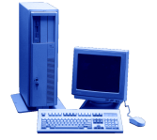
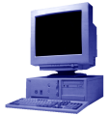
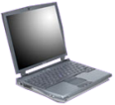
Сети связи. Понятие "компьютерная сеть"
Типы сетей: локальные, городские, глобальные
Характеристики сети, термины
Состав, оборудование компьютерной сети
Линии связи (кабельные, беспроводные)
Сетевые топологии. Одно-, двуранговые сети
Технология "клиент-сервер"

Slide 3
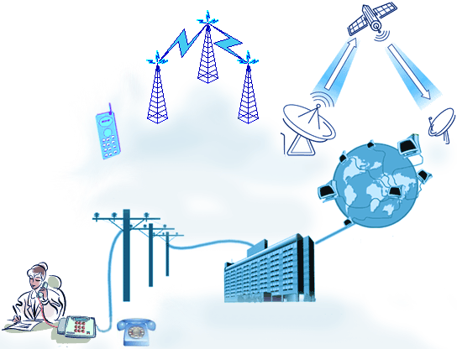
Сети связи. Компьютерные сети
Сеть связи (в общем случае) – система коммуникаций для передачи информации на расстоянии. Виды сетей: • теле- и радиовещательные сети, • сети телефонной и сотовой связи, • сети кабельного телевидения, • компьютерные (вычислительные) сети.
Отдельный компьютер – централизованная вычислительная система. Компьютерная сеть (в отличие неё) – распределенная вычислительная система, т.е. компьютерные ресурсы и возможности распределены по разным членам сети для их эффективного совместного использования
Компьютерная сеть – распределенная вычислительная система. Включает:
• совокупность компьютерной техники и сетевых устройств,
• каналов связи,
• программного обеспечения (оно управляет информационным взаимодействием компьютеров в сети).

Slide 4
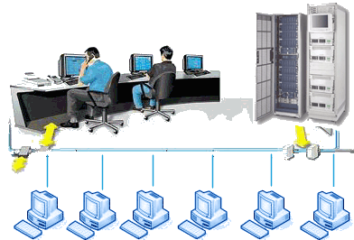
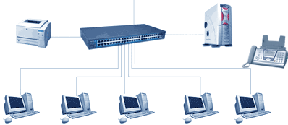
Компьютерная сеть
это совокупность компьютеров, обменивающихся информацией по линиям связи.
Зачем компьютеры объединяют в сеть?
?
Сеть позволяет пользователям разных компьютеров обмениваться информацией и получать доступ к удалённым ресурсам.
Совместный доступ в сети
Поэтому назначение компьютерной сети:
компьютеры соединяют в сеть, чтоб обмениваться информацией и совместно использовать компьютерные ресурсы (в режиме разделения времени).
Например, чтобы сообща пользоваться одним принтером, плоттером, факс-модемом, дисковой памятью и т.п.
Сетевой принтер
Сервер
Факс

Slide 5
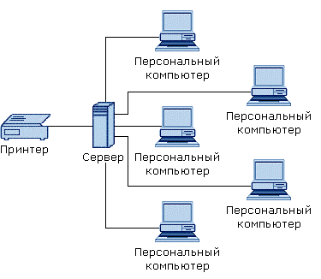
Пример:
совместное использование принтера
До появления сетей каждый пользователь должен был иметь свой принтер, плоттер и др. периферийные устройства. Единственный способ совместно использовать принтер - пересесть за ПК, подключенный к принтеру.
Использование принтера на локальном ПК
Теперь сети позволяют многим пользователям одновременно "владеть" данными и периферийными устройствами.
Если пользователям на разных ПК надо печатать документы, все они могут обращаться к одному принтеру по сети (сетевому принтеру)
Использование сетевого принтера

Slide 6
Типы сетей
(по территориальному признаку)
Локальные – LAN
Local Area Network
Пример: 1) сеть компьютеров в здании вашего учреждения.
2) Интранет – локальная корпоративная сеть учреждения, работающая по стандартам (протоколам) Интернет
Городские (региональные) - MAN
Пример: Брянская сеть "Брянские кабельные сети"
Metropolitan Area Network
Глобальные – WAN
Пример: сеть Интернет, объединяет компьютеры всего мира
Wide Area Network
Notes:
Компьютерные сети Типы сетей

Slide 7
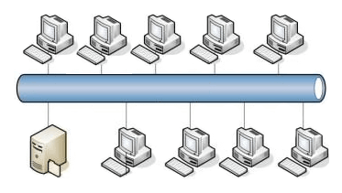
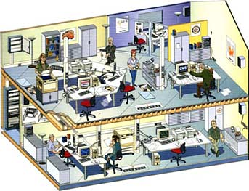
Локальные вычислительные сети
(ЛВС)
Локальная сеть – это сеть, объединяющая компьютеры на небольшой территории - внутри одного или нескольких зданий. Максимум - может распространяться до 1-2 км.
Из-за коротких расстояний есть возможность использовать в сети дорогие высококачественные линии связи, обычно из кабелей:
Поэтому дают высокую скорость обмена данными - ≈100 Мбит/с. При построении ЛВС линии связи прокладываются заново
коаксиальный кабель, витую пару, оптоволоконный кабель (на больших расстояниях в глобальных сетях они чаще экономически недоступны)
Локальная сеть (100 Мбит/с)
(в глобальных чаще применяются уже существующие линии, изначально предназначенные для др. целей – телеграфные или телефонные).
Файл-сервер ОС Windows Server 2003
Поэтому ЛВС предоставляет разнообразные услуги (в on-line): услуги печати, передачу факсимильных сообщений, файловой услуги, услуги баз данных и др.
Notes:
Компьютерные сети Типы сетей

Slide 8
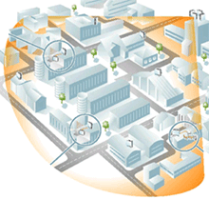
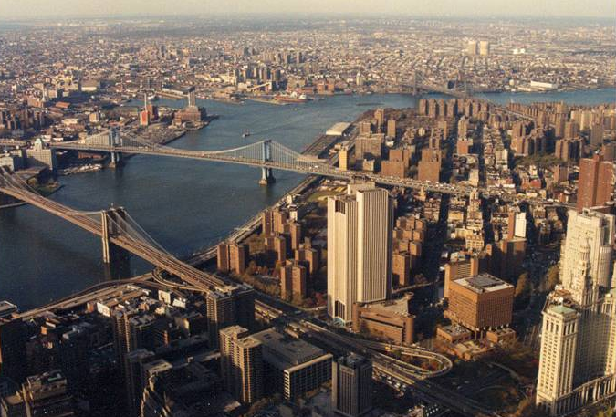
Городские компьютерные сети
(MAN)
Городская (региональная) сеть объединяет компьютеры города, региона. Распространяется на десятки-сотни км. Назначение: для связи локальных сетей города и их соединения с глобальными сетями.
Если ЛВС используют для разделения ресурсов по разным ПК на коротких расстояниях и широковещательных передач, глобальные сети – на больших расстояниях, но с ограниченной скоростью, то городские занимают промежуточное положение.
Они используют цифровые магистральные линии связи (чаще оптоволоконные) со скоростью от 45 Мбит/с. Т.е. при больших расстояниях между узлами (десятки км) имеют качественные линии связи и высокие скорости обмена (иногда даже выше, чем в ЛВС).
MAN – общественные сети, поэтому их услуги дешевле, чем построение собственной (частной) сети в пределах города.
Notes:
Компьютерные сети Типы сетей

Slide 9
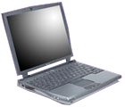
Глобальные сети
(WAN)
Это сети, объединяющие компьютеры разных стран, континентов для общего использования мировых информационных ресурсов. Компьютеры в WAN рассредоточены на сотни и тысячи км.
Т.к. прокладка высококачественных линий на большие расстояния - дорого, в WAN чаще используют уже существующие линии связи, изначально предназначенные для др. целей – телефонные и телеграфные.
Скорости передачи данных (десятки Кбит/с) ниже, чем в LAN, что ограничивает набор предоставляемых услуг в оперативном режиме.
Пример глобальной сети – Интернет – это объединение локальных сетей, разбросанных по всему миру. Это совокупность соединенных друг с другом компьютерных сетей во всем мире.
Это единая сеть, способная передавать информацию из любой точки земного шара в любую другую.
Итак, ЛВС имеют небольшую длину и высокое качество, а глобальные сети – наоборот, большую длину и низкое качество.
Notes:
Компьютерные сети Типы сетей

Slide 10
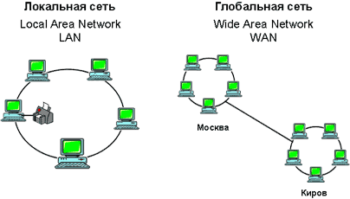
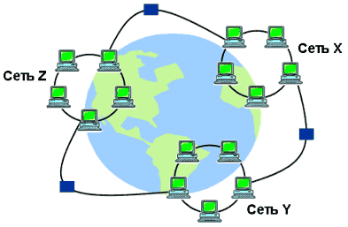
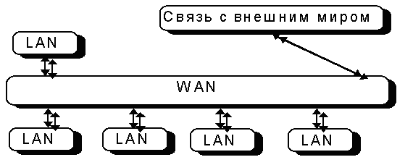
Глобальные сети
(WAN)
Глобальные сети объединяют несколько локальных сетей.
Notes:
Компьютерные сети Типы сетей

Slide 11
Характеристики сети, термины
• Трафик – поток данных по каналу связи или через сетевое устройство, а также объем этого потока (в байтах).
• Диаметр сети – расстояние между двумя наиболее удаленными друг от друга станциями сети.
• Пропускная способность сети (важнейшая характеристика) – это количество информации, которое можно передать по данной сети за единицу времени. Измеряется в бит/с (Кбит/с, Мбит/с, Гбит/с).
• Протокол – набор правил о передаче информации по сети.
Т.е. каждая программа, претендующая на работу в сети, должна следовать правилам для приема и передачи данных (иначе не будет обеспечена совместимость программ).
Уместно сравнение сетевого протокола с языком – это оболочка для передачи информации. Если бы разные ПК в сети работали по своим правилам ("говорили на разных языках"), они бы "не понимали" друг друга. Протокол вводит общий язык "эсперанто", который понимают все ПК сети и поэтому могут "общаться" - обмениваться между собой информацией.
• Адрес узла сети (сетевой адрес) – уникальный идентификатор узла сети, описывающий его местонахождение и позволяющий пересылать информацию именно этому узлу.

Slide 12
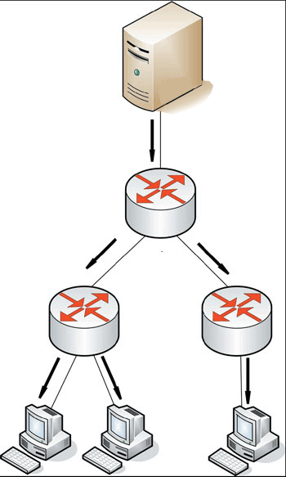
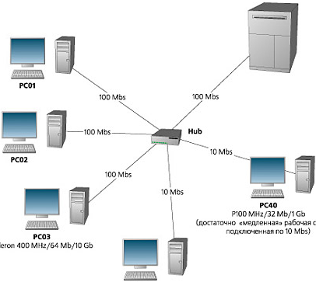
Состав компьютерной сети
Сеть состоит из:
Узел сети: хост-компьютер (сервер)
узлов
и
соединяющих их линий связи
Узлы бывают конечными и промежуточными. Конечный узел имеет 1 соединение с линией связи, промежуточный узел – более одного.
Узлы могут быть станциями (компьютерами-членами сети, хостами) или коммуникационным оборудованием.
Промежуточные узлы сети: маршрутизаторы (коммуникационное оборудование)
Узел сети (станция - ПК)
Узел сети (станция - ПК)
Узел сети (станция - ПК)

Slide 13
Оборудование компьютерной сети
Сеть состоит из:
• компьютеров пользователей (рабочие станции или клиенты сети)
узлы сети
• сервера (хост-компьютера) – мощный компьютер, обслуживающего ПК пользователей
• линий связи
• сетевых устройств – сетевая карта (адаптер) и модем; разные соединители, разъемы, заглушки; устройства для усиления сигнала и образования сетевых топологий; маршрутизаторы; сетевой экран (брандмауэр) и пр.

Slide 14
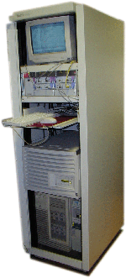
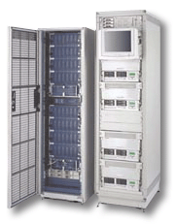
Сервер (хост)
- узловой компьютер
Сервер – особо выделенный в сети компьютер, установленный в узле сетевого соединения.
Он обслуживает "рядовые" ПК пользователей (предоставляет им разные услуги, информационные и коммуникационные).
Интернет-сервер
Сетевой принтер
Файл-сервер
Факс
Сервер постоянно включен – постоянно готов к приему-передаче информации (в on-line), ежесекундно он обслуживает множество пользователей.
Поэтому к серверам предъявляют высокие требования надежности, скорости, отказоустойчивости. Для серверов используют более мощные ЭВМ: с высокоскоростным процессором, большим объемом дисковой памяти (сотни Гбайт)
Типы серверов
• файл-сервер: хранит массивы информации - "электронная библиотека", к ним пользователи могут дистанционно обращаться, копировать их, сохранять на сервер свои ресурсы
• сервер баз данных: работает по технологии клиент-сервер (сервер используется для управления запросами к БД, разрешение вопросов безопасности и т.д.)
• Интернет-сервер: почтовый (предоставляет услуги e-mail), web-сервер (услуги WWW), ftp-сервер и др.
По назначению серверы разделяют на типы:
Время простоя серверов может достигать лишь несколько минут в год.
Серверы содержат информационные ресурсы. Ресурсы – это любые базы данных: законодательные, научно-технические, коммерческие, рекламные, информация из СМИ, файлы, программы, web-страницы и т.д.

Slide 15
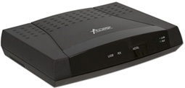
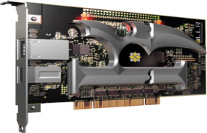
Сетевые устройства
- это устройства для соединения линий связи, усиления сигнала, образования нужной сетевой топологии, адресной пересылки данных, защиты информации и т.д.
• Пассивное сетевое оборудование: разные соединители, разъемы, заглушки (терминаторы) и пр.
Концентратор (хаб)
• Активные оконечные сетевые устройства: сетевая карта (сетевой адаптер) и модем – устройства, соединяющие компьютер с линией связи
Сетевая карта
Модем
Активные промежуточные устройства.
Повторители, концентраторы – простейшие устройства для усиления сигнала и образования сетевых топологий "звезда" и "дерево".
Мосты, коммутаторы – устройства с функциями концентраторов, и ещё выполняют коммутацию (соединение) станции-источника и станции-приемника для увеличения пропускной способности сети.
Маршрутизаторы (роутеры) – сложные программируемые устройства, выполняющие функции маршрутизации – поиска оптимального пути прохождения данных, соединения сетей разных технологий.
Шлюзы. Ранее маршрутизаторы называли шлюзами, теперь - спец. компьютер или устройство на стыке двух сетей для перевода данных между сетями с отличающимися протоколами. Маршрутизация в шлюзах - только к соединению двух подсетей
Межсетевой экран (брандмауэр) – шлюз, фильтрующий трафик, поступающий в сеть, для борьбы с несанкционированным доступом из внешних сетей

Slide 16
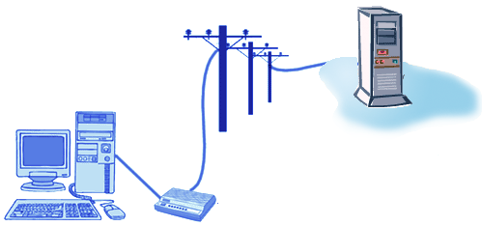
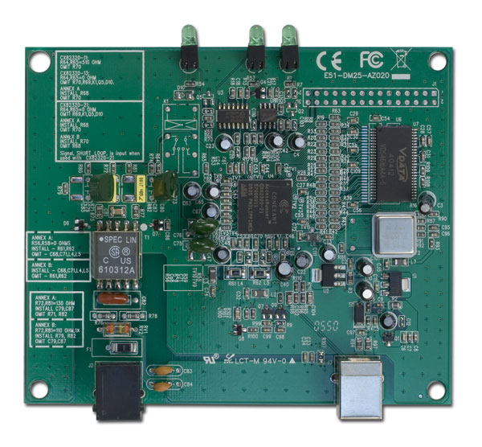
Модем
Сетевые устройства:
модем
НАЗНАЧЕНИЕ МОДЕМА. В России пока самый распространённый способ удалённого подключения к сети (например, к Интернет) – по телефонным линиям (дёшево и доступно).
Но телефонные линии изначально
не предназначались для передачи цифровых сигналов – подходят только для передачи голоса, причем в узком диапазоне частот (300-3000 Гц).
Сервер
МОДЕМ (модулятор-демодулятор) - устройство для соединения удаленных компьютеров.
Работает по телефонным линиям (коммутируемым и выделенным). Например, используют для под-ключения к сети домашних ПК
Модем
Поэтому для передачи цифровой информации несущие сигналы звуковой частоты модулируют по амплитуде, фазе и частоте.
Такое преобразование выполняет модем (название – от слов модулятор и демодулятор).
Плата модема

Slide 17
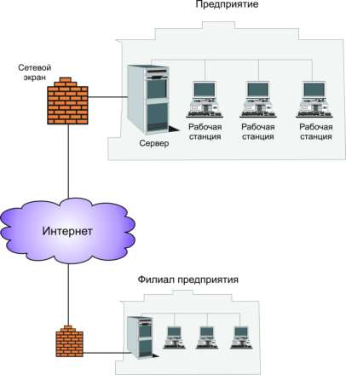
Сетевые устройства:
сетевые экраны (брэндмауэры)
Сеть предприятия
Межсетевой экран – шлюз, фильтрующий трафик, поступающий в сеть, для борьбы с несанкционированным доступом из внешних сетей
Сетевой экран
Сервер
При подключении ЛВС фирмы к глобальной сети встаёт проблема сетевой безопасности.
Так, надо ограничить доступ в ЛВС для посторонних лиц извне, ограничить выход за ЛВС для сотрудников, не имеющих соответствующих прав.
Филиал предприятия
Для обеспечения сетевой безопасности между ЛВС и глобальной устанавливают брандмауэры – спец. компьютер или программа, препятствующая несанкционированному перемещению данных между сетями
Сетевой экран
Схема компьютерной сети с указанием места и роли сетевых экранов

Slide 18
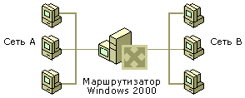
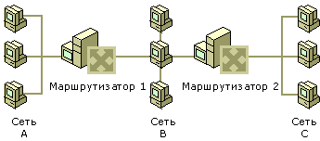
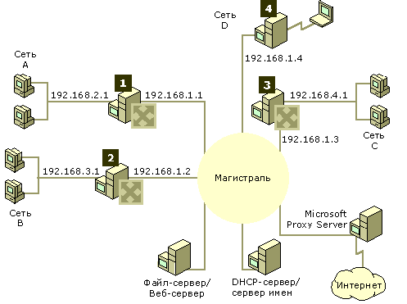
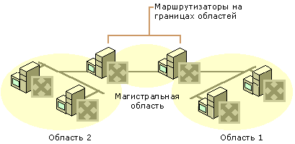
Сетевые устройства:
маршрутизаторы
Маршрутизаторы (роутеры) – промежуточные программируемые устройства. Выполняют функции маршрутизации – поиска оптимального пути прохождения данных, соединения сетей разных технологий.
Рассмотрите разные схемы компьютерных сетей в плане роли в них маршрутизаторов
Москва – Брянск

Slide 19
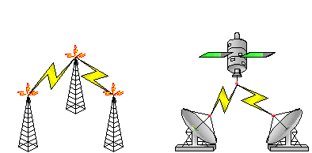
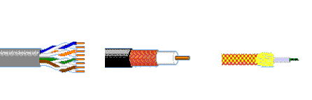
Линии связи:
среды передачи данных
Носители информации в сетях – электромагнитные сигналы в виде колебаний разных частот.
Среда передачи данных (линия связи) - физическая среда, по ней распространяется сигнал. В линиях связи используют 2 технологии: беспроводную и проводниковую (кабельную).
БЕСПРОВОДНЫЕ линии связи
К А Б Е Л Ь Н Ы Е линии связи
Витая пара
Толстый коаксильный
Тонкий коаксильный
Оптоволо- конный
Радиосвязь Спутниковая связь
Медные электрические кабели (наиболее распространены)
Скорость передачи информации
• Количество бит в секунду (бит/с). 1 Кбит/с = 1000 бит/с 1 Мбит/с = 1000000 бит/с • Количество возможных изменений состояния передающей среды в единицу времени - бод. 1 бод >< 1 бит/с

Slide 20
Линии связи:
кабельные
К А Б Е Л Ь Н Ы Е линии связи
Витая пара
Толстый коаксильный
Тонкий коаксильный
Оптоволо- конный
Связка оптоволокна
Медные электрические кабели (наиболее распространены)
Коаксильный кабель
Таблица "Характеристики кабельных линий"
Тип связи | Скорость, Мбит/с | Скорость | Носители информации | Что собой представляет провод
Витая пара проводов | 10-100 | низкая | Переменный электрический ток разных частот и форм сигнала | Пара изолированных скрученных проводов (экранированная или неэкранированная)
Коаксиальный кабель | до 10 | высокая |  | Изолированная медная жила, экранированная металлической оплеткой
Телефонная линия общего пользования - ТфОП | 1-2 | низкая |  | Двухжильные изолированные провода абонентских линий и многожильные кабели телефонных коммуникаций
Оптоволоконный кабель (оптоволоконные линии связи - ВОЛС) | 10-200 | абсолютная | Световой луч (модулированный), испускаемый лазером | Полые гибкие проводники (световоды), покрытые изнутри отражающим веществом

Slide 21
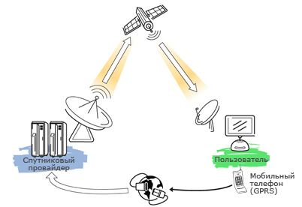
Линии связи:
беспроводная
В беспроводной связи среда передачи - окружающий воздух, вода, вакуум или др. среда, не задерживающая электромагнитные волны (они являются носителем информации).
БЕСПРОВОДНЫЕ линии связи
Искусственный спутник Земли – спутник связи
По частотному диапазону беспроводная связь разделяют на:
• радиосвязь - используется в спутниковой связи и при удаленном доступе
Радиосвязь Спутниковая связь
• инфракрасная – используют для связи с беспроводными периферийными устройствами
• оптическая – используется редко из-за наличия помех на пути распространения сигнала
• сверхвысокочастотная (СВЧ) - используется в локальных сетях
Интернет

Slide 22
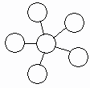
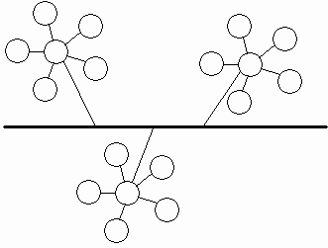
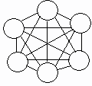
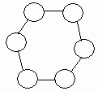
Сетевые топологии
Сетевая топология – это граф связей компьютерной сети, т.е. тип соединения узлов и линий связи. Различают 5 сетевых топологии:
• точка-точка – содержит 2 узла
• звезда – сеть, в которой имеется только 1 промежу-точный узел
На практике чаще всего встречаются гибридные структуры. Так, к магистрали могут быть подключены кольца или звезды
• шина (линейная сеть) – содержит только 2 оконечных узла, любое число промежуточных узлов и имеет только 1 путь между любыми двумя узлами
• дерево (иерархическая звезда) – сеть, содержащая более 2 оконечных узлов и 2 промежуточных, и в которой между 2 узлами есть только один путь
Гибридная структура
• кольцо – сеть, в которой к каждому узлу присоединены только две ветви

Slide 23
Одноранговые, двуранговые сети
По характеру распределения функций выделяют 2 типа сетей:
• Одноранговые сети – небольшие локальные сети, в которых все компьютеры являются функционально равноправными. Обычно включают в себя до 15 станций
• Сети с выделенными серверами (двуранговые) – средние и крупные сети, в которых часть выполняемых функций по обслуживанию станций возложена на серверы.
Сети с серверами характеризуются типами используемых в них сетевых служб (серверов).

Slide 24
Технология "клиент-сервер"
Просите – и дано будет вам
Допустим Вы – пользователь, входите в сеть. Программа на Вашем ПК – клиентская – подключается к серверу и посылает ему запрос на получение информации. В свою очередь, программа на сервере вышлет её и будет ожидать следующего запроса. То есть
Ваш ПК выступает клиентом, запрашивающим нужную Вам информацию на сервере.
Сервер
Клиенты
Линия связи
Компьютер-сервер и компьютер-клиент могут меняться ролями. Любой компьютер может быть и клиентом, и сервером для разных услуг.
Клиент
Сервер
Модем
Клиент-сервер – это модель взаимодействия процессов в сети. Суть: один процесс (клиент) делает запрос, другой процесс (сервер) обрабатывает запрос и возвращает ответ или предо-ставляет услугу (в виде каких-либо данных, вычислений и т.п.)
Сервер
Сервер
Клиент
Клиент
Клиент
Клиент
Клиент

Slide 25
Характеристики сетевых технологий
Таблица "Сводные характеристики сетевых технологий"
Технологии | Топология | Среды передачи | Активное оборудование | Пропуск. способ-ность | Протоколы
ЛОКАЛЬНЫХ сетей | Шина, звезда, кольцо, дерево, смешанная | Витая пара, коаксильный кабель | Сетевые карты, концентраторы, коммутаторы, реже маршру-тизаторы | 10-100 Мбит/с | 1-2 уровни: Ethernet, Token Ring, FDDI; 3-7 уровни: TCP/IP, NetBIOS / SMB, IPX / SPX
ГЛОБАЛЬНЫХ сетей | Смешанная, ячеистая | Волоконно-оптические, спутниковые | Маршрутизаторы спутники связи, антенны | 10 Мбит/с - 100 Гбит/с | 1-2 уровни: X.25, ISDN, ATM, frame relay; 3-7 уровни: TCP/IP, ATM
УДАЛЁННОГО доступа | Точка - точка | Телефонные линии общ. пользования | Модемы | 33,6 кбит/с -10 Мбит/с | 1-2 уровни: ISDN, SLIP, PPP, RS-232, V.34, V.90; 3-7 уровни: TCP/IP, IPX/SPX, NetBIOS/SMB
Удаленный доступ позволяет пользователю за ПК интерактивно взаимодействовать с удаленной машиной. Создаётся впечатление, что ПК, монитор пользователя напрямую присоединены к удаленной машине: посылается каждый символ, нажатый на клавиатуре на удаленную машину и на экране пользователя отображается каждый символ, возвращенный с удаленной машины.
Когда сеанс с удаленной машиной завершается, приложение возвращает пользователя в локальную систему
Содержание

